Slide 1
목차
프로그램의 개요
(교재 예제 수정/추가한 부분은 각 페이지에 기술했습니다.)
2. 추후 개선이 필요한 부분
3. 작성 후기

Slide 2
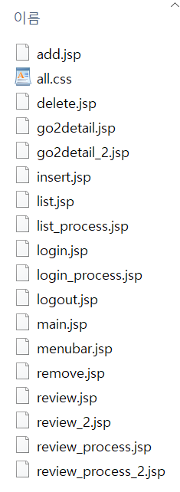
1. 프로그램의 개요
쇼핑몰사이트를 구현하는 프로그램입니다.
다음과 같은 기능을 제공합니다.
1. 로그인/로그아웃 기능
2. 로그인 했을 때와 하지 않았을 때의 사용자 페이지 접 근에 대한 다른 권한 부여
: 비로그인시에는 상품과 후기 조회만 가능
3. 장바구니 등록 상품 삭제, 수량 수정
4. 상품 추천 및 리뷰 달기

Slide 3
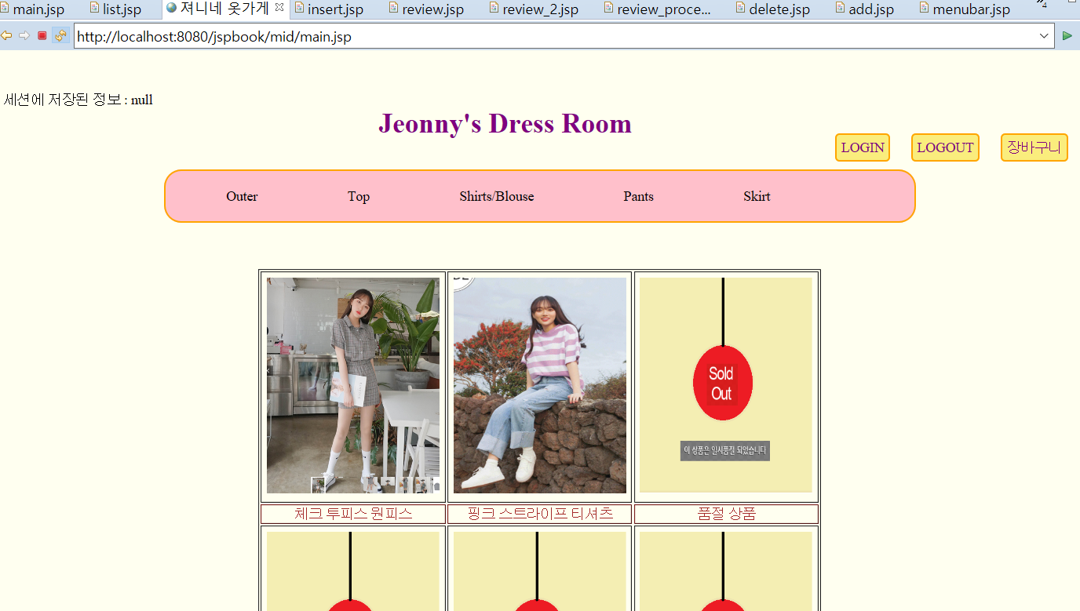
main.jsp
해당 쇼핑몰에서 인기있는 또는 추천상품들을 제시하는 페이지.
상품의 이미지나 상품명을 클릭하면 detail.jsp로 이동할 수 있다.
[로그인]버튼을 누르면 login.jsp로 이동한다.
[로그아웃]버튼을 누르면 logout.jsp가 작동한다.
[장바구니]버튼을 누르면 로그인 안했을 시 login.jsp로 이동하고 했을 시 장바구니로 이동한다.
로그인 유무에 상관없이 상품을 보여준다.

Slide 4
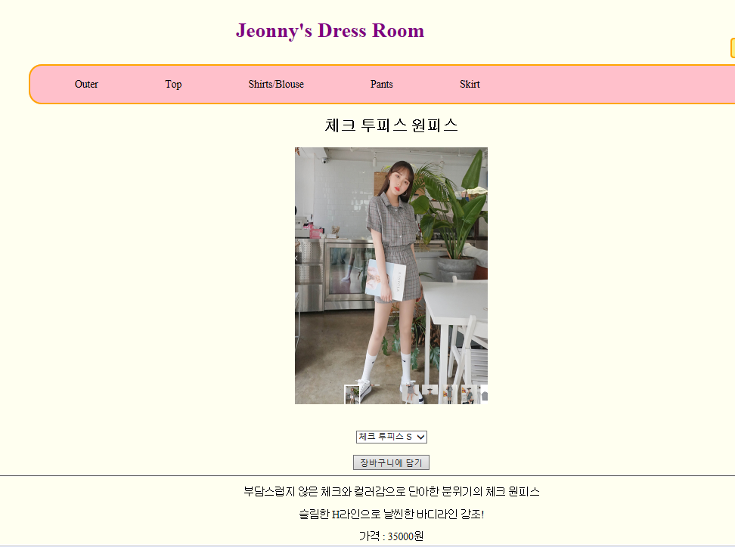
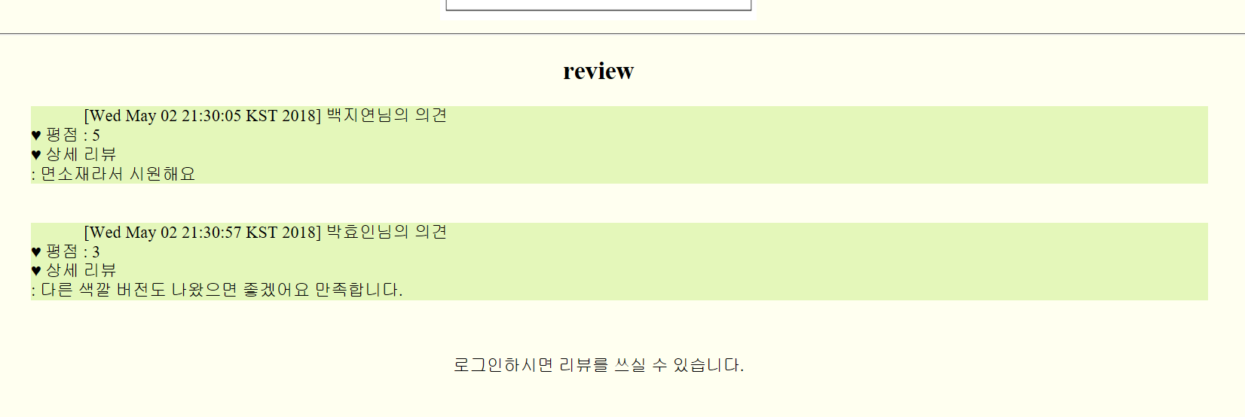
go2detail.jsp
1번째 상품의 상세정보와 장바구니 담기 기능과 리뷰를 제공한다.
로그인 사용자 : 장바구니에 담을 수 있고, 리뷰를 쓸 수 있다.
비로그인 사용자 : 장바구니 담기를 누르면 login.jsp로 이동하고, 쓰여져 있던 리뷰만 읽을 수 있다.

Slide 5
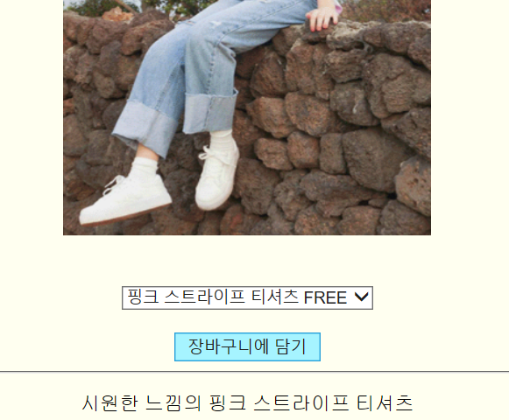
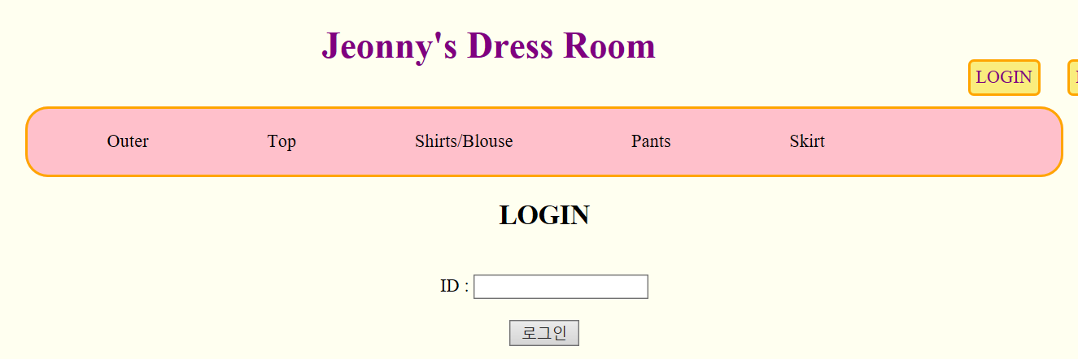
비로그인 사용자가 장바구니에 상품을 담으려고 하면 로그인 화면으로 이동한다.

Slide 6
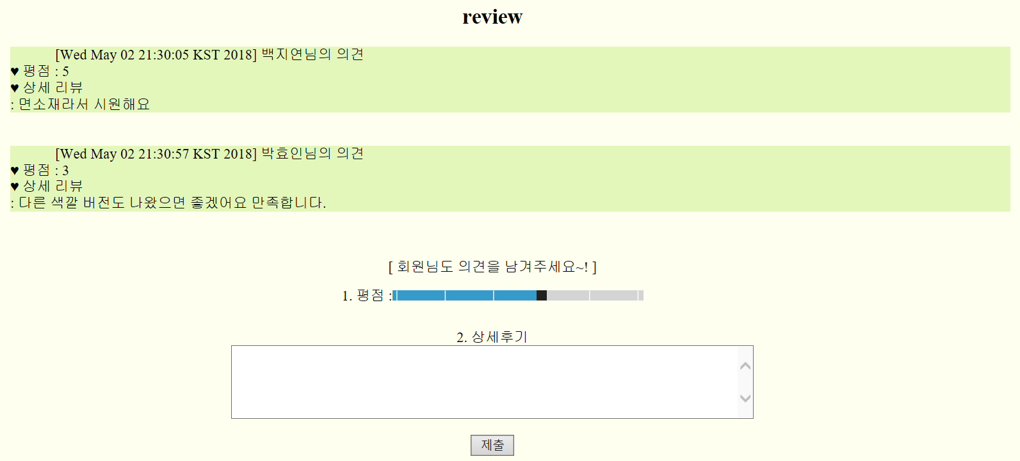
로그인 사용자에게는 리뷰 목록외에도 리뷰 폼이 뜨지만, 비로그인 사용자에게는 리뷰 폼이 뜨지 않는다.
비로그인
로그인

Slide 7
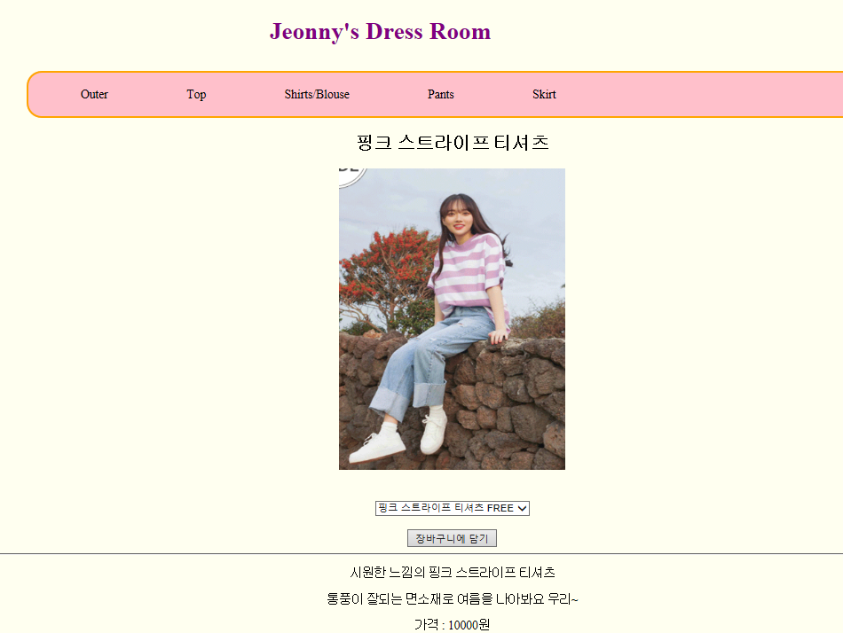
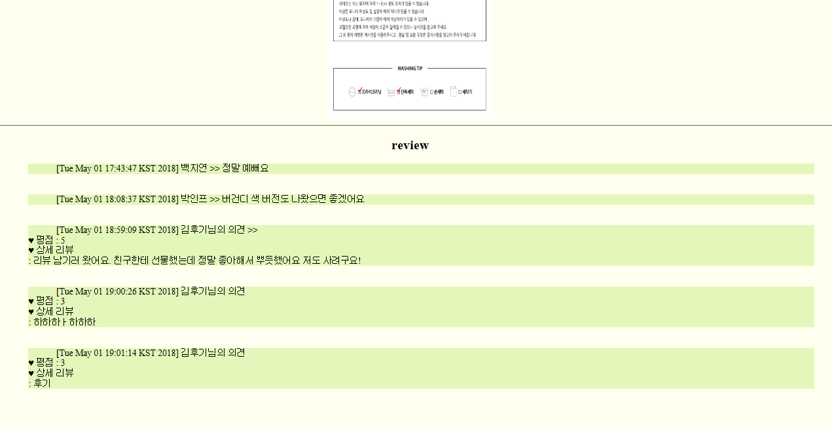
go2detail_2.jsp
go2detail.jsp와 같은 형식이다.
2번째 상품의 상세정보와 장바구니 담기 기능과 리뷰를 제공한다.
로그인 사용자 : 장바구니에 담을 수 있고, 리뷰를 쓸 수 있다.
비로그인 사용자 : 장바구니 담기를 누르면 login.jsp로 이동하고, 쓰여져 있던 리뷰만 읽을 수 있다.

Slide 8
add.jsp
ArrayList에 사용자가 선택한 상품을 저장하는 기능을 하는 페이지이다. 사용자의 눈에 보이지 않는다.
교재 장바구니 예제 add.jsp 파일에서 로그인 유무의 경우를 따져 주었다. 로그인을 하지 않아서 세션에 사용자의 정보가 없으면 login.jsp로 이동시켰다.
상품을 추가한 뒤에 list.jsp 파일로 이동해서 장바구니 목록을 보여주었다. 교재에서는 상품을 선택하는 페이지와 목록을 보여주는 공간이 같았지만, 이 프로그램은 목록페이지를 따로 만들었으니 history.go(-1);을 사용하지 않았다.

Slide 9
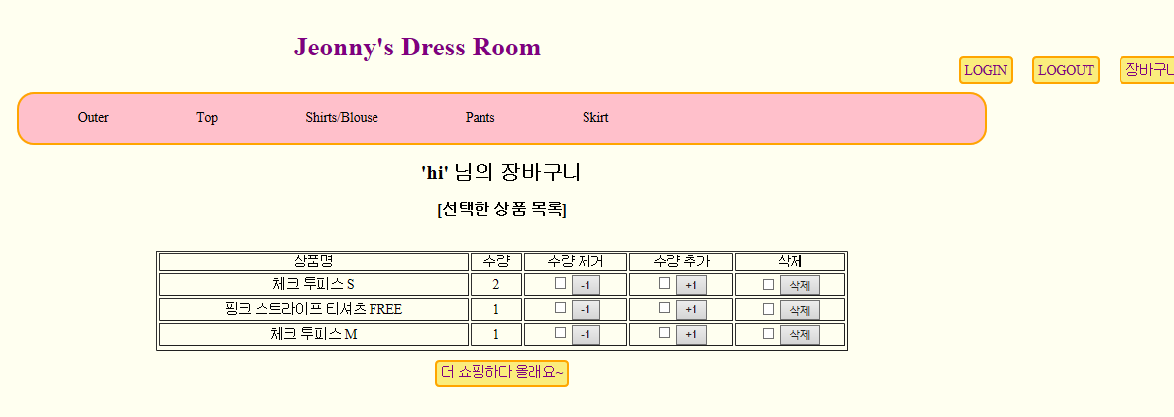
list.jsp
장바구니 목록을 보여주는 페이지.
교재 장바구니 list.jsp 파일과 달리, 상품명, 수량, 수량 수정, 삭제 기능을 추가 했다. 폼 태그로 입력을 받았다.
쇼핑몰의 전체 상품들의 개수를 배열의 크기로 갖는 배열을 생성한 뒤 ArrayList에 저장된 내용들 중 각 상품의 개수를 배열에 저장한 뒤에 출력했다.

Slide 10
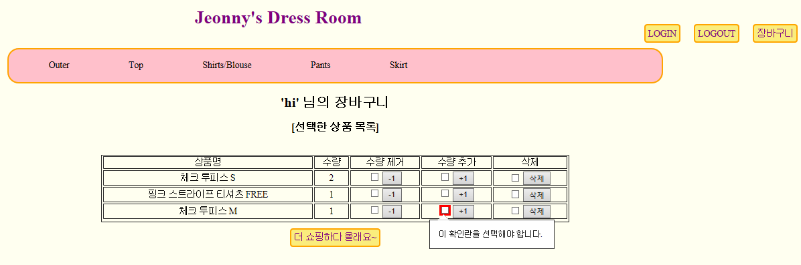
insert.jsp
장바구니에 담긴 상품의수량을 1개씩 추가하는 기능을 하는 페이지.
이 페이지의 동작 자체가 사용자의 눈에 보이는 건 아니지만 빨간 체크박스를 클릭한 뒤 +1 버튼을 누르면 insert.jsp가 작동한 후 list.jsp를 띄워주어 수량 변화를 확인할 수 있다.
add.jsp와 같은 형식으로 ArrayList에 상품을 추가한다.

Slide 11
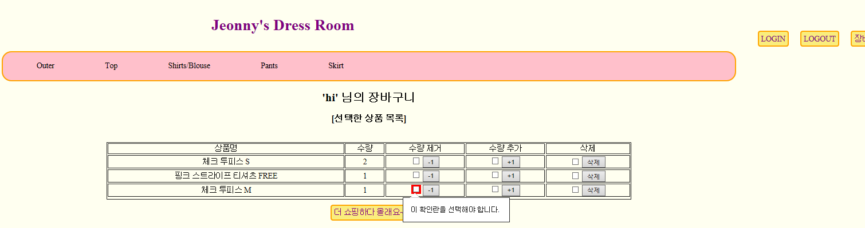
delete.jsp
장바구니에 담긴 상품의수량을 1개씩 제거하는 기능을 하는 페이지.
이 페이지의 동작 자체가 사용자의 눈에 보이는 건 아니지만 빨간 체크박스를 클릭한 뒤 -1 버튼을 누르면 delete.jsp가 작동한 후 list.jsp를 띄워주어 수량 변화를 확인할 수 있다.
.remove(상품명)을 사용하여 ArrayList에 있는 상품들 중 하나를 제거한다.

Slide 12
remove.jsp
장바구니에 담긴 각 상품별로 모두 삭제하는 페이지.
이 페이지의 동작 자체가 사용자의 눈에 보이는 건 아니지만 빨간 체크박스를 클릭한 뒤 삭제 버튼을 누르면 remove.jsp가 작동한 후 list.jsp를 띄워주어 수량 변화를 확인할 수 있다.
.remove(상품명)과 반복문 형식을 사용하여 ArrayList에 있는 해당 상품들을 모두 제거한다.

Slide 13
menubar.jsp
대부분의 페이지에 공통으로 들어가는 메뉴 상단바를 따로 작성해서 각 페이지에 include 지시어를 통해 포함시켰다.

Slide 14
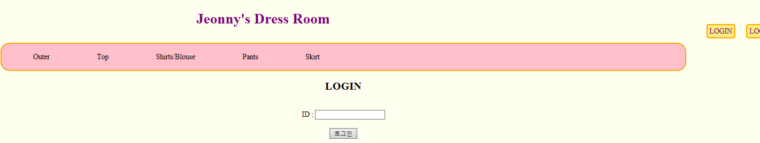
login.jsp
로그인 화면.
책의 장바구니 예제에서는 입력만 하면 회원접근 권한을 가질 수 있었는데,
admin이나 gildong으로 로그인 해야만 로그인 이 되고 , 그 외의 것을 입력하면 로그인 화면으로 다시 돌아가도록 했다
login_process.jsp
세션에 사용자의 정보를 저장한 뒤 main.jsp로 이동한다.
login.jsp
세션을 만료 시킨 뒤에 main.jsp로 이동한다.

Slide 15
review.jsp
1번째 상품의 리뷰를 보여준다. Application객체에 저장된 사용자의 메시지를 받아와서 보여준다. Form으로 review_process.jsp에 메시지를 전달한다. 상품 추천을 나타내기 위해 평점 요소도 추가했다.
비로그인 사용자는 리뷰 폼을 볼 수 없다.
go2detail.jsp에 포함시켰다. 동적 페이지 이므로 include 액션을 사용했다.

Slide 16
review_2.jsp
2번째 상품의 리뷰를 보여준다.
review.jsp파일과 동일한 기능이다.
go2detail_2.jsp에 포함시켰다. 동적 페이지 이므로 include 액션을 사용했다.

Slide 17
review_process.jsp
1번 째 상품의 상세정보 페이지의 리뷰에서 사용자가 입력한 정보를 받아와 application 객체에 저장한다.
교재 트위터 예제와 비슷하지만 두개의 변수(메시지, 평점)을 넣었다.
review_process_2.jsp
2번 째 상품의 상세정보 페이지의 리뷰에서 사용자가 입력한 정보를 받아와 application 객체에 저장한다.
위와 동일한 기능이다.

Slide 18
all.css
전체 페이지의 공통 css를 포함했다.

Slide 19
2. 추후 개선이 필요한 부분
DB를 관리하는 법을 배우면 좀 더 효율적인 사이트가 될 것이다.
회원가입을 하는 페이지를 만들게 되면 회원이 많아질 것이므로 로그인 처리 페이지에서 입력한 정보가 맞는지 틀렸는지 여부를 판단하는 코드를 더 효율적으로 작성할 것이다.
미디어 커리 : 화면의 크기에 따라 적절하게 브라우저에 나타나도록 하는 기능이 추가 되면 좋을 것 같다.
상품의 수가 많아 졌을 경우의 더 효율적인 알고리즘이 있을지 계속 생각해보려고 한다.

Slide 20
3. 작성후기
1년 동안 프로그래밍을 배우면서 이제까지 해왔던 과제 중에 가장 규모가 있었고 가장 많은 시간을 투자한 과제였습니다. 개념을 확인하는 간단한 예제 풀이가 아닌 배운 내용을 스스로 활용하기를 시도한 경험을 했습니다
프로그래밍을 할 때, 알고리즘을 먼저 생각해야 한다는 것을 배웠음에도 손이 바로 키보드로 가는 습관이 있었는데, 이번 과제를 하면서 완전히 고친 것은 아니지만, 프로그램의 규모가 조금만 커져도 알고리즘의 탄탄함이 정말 중요해지는 것을 느꼈습니다.
오류를 고치는 과정에서 희로애락을 느꼈습니다. 오류가 없을 것이라 생각한 부분에서 오류가 떠서 당황도 했고, 화도 났었습니다. 그러나 결국 잘못은 나 자신에게 있다는 걸 알게 되었습니다. 컴퓨터가 이상한 것이 아니라 코드의 알고리즘에 잘못이 있었습니다. 스스로 오류를 해결했을 때는 힘들었던 것들이 사라졌습니다. 여러가지 방법을 생각해보고 시도해본 계기가 되었습니다.
Mvc 패턴에 대해서도 관심이 생겼습니다. 작성한 jsp 페이지들을 좀 더 기능적으로 역할 분담을 할 순 없을까 생각했습니다.
페이지들간 정보를 공유하고 기능을 하는 것을 직접 구현해서 흥미로웠습니다. 웹개발에 매력도 느꼈습니다. C언어 코딩과는 다르게 시각적으로 바로바로 볼 수 있다는 점이 재미있게 과제를 할 수 있는 원동력이 되었습니다.
과제를 하면서, 객체지향언어에 대한 개념에 조금 더 익숙해 졌고, 힘들었지만 가장 남는게 많은 과제가 아닐까 생각했습니다. 남은 인터넷 프로그래밍 시간동안 열심히 공부해서 더 완전한 쇼핑몰 페이지를 만드는 것이 목표입니다.

Slide 21
End

